Slide 1
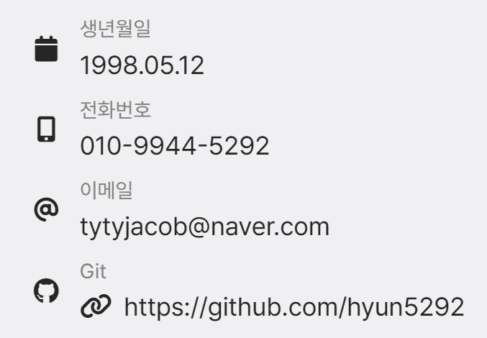
Welcome ㅣ Skills ㅣ Projects
CONTACT ME
안녕하세요
즐거움을 찾는 개발자 박수현입니다
저의 좌우명은 ‘즐거움’입니다.
어떤 일이든 즐기면서 할 줄 알고
끊임없이 공부하는 개발자가 되겠습니다!!

Slide 2
Welcome ㅣ Skills ㅣ Projects
I CAN DO THESE

Slide 3
Welcome ㅣ Skills ㅣ Projects
PROJECTS

